Slide 1
আজকের ক্লাসে সবাইকে ¯^vMZg

Slide 2
পরিচিতি
cÖv‡Yk PµeËx©
আইসিটি
evBkvix D”P we`¨vjq I K‡jR
Email: Praneshcb7@gmail.com

Slide 3
কম্পিউটার ও তথ্য প্রযুক্তি

Slide 4
বিষয়
কম্পিউটার অফিস অ্যাপলিকেশন – ১
অধ্যায়-২
ইনপুট ও আউটপুট ডিভাইস
শ্রেণিঃ beg
সময়ঃ ৫০ মিনিট।
তারিখঃ 09/০9/২০২১খ্রিঃ।

Slide 5
শিখনফল
এই পাঠ শেষে শিক্ষার্থীরা----
১. ইনপুট ও আউটপুট ডিভাইস কি তা বলতে পারবে।
২. বিভিন্ন ধরণের ইনপুট ডিভাইস এর সাথে পরিচিত হতে পারবে।
৩. বিভিন্ন ধরণের আউটপুট ডিভাইস এর সাথে পরিচিত হতে পারবে।

Slide 6
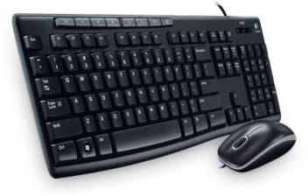
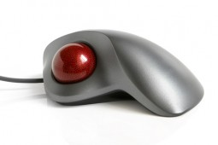
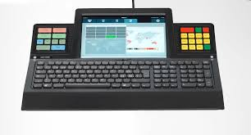
নিচের ছবি গুলো লক্ষ্য কর
মাউস
কী-বোর্ড

Slide 7
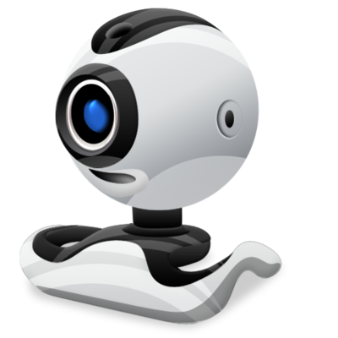
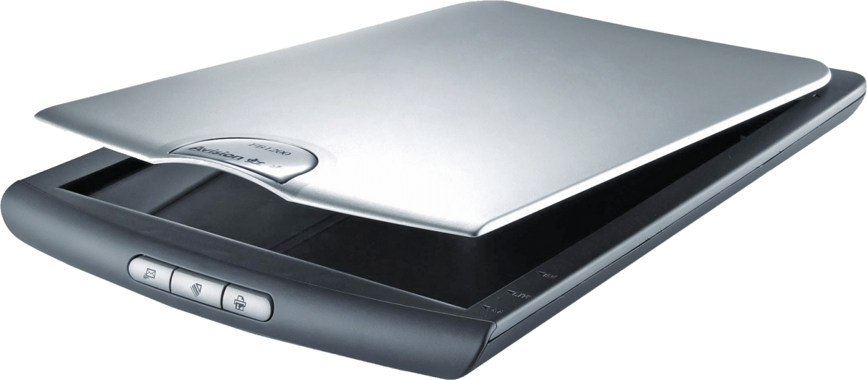
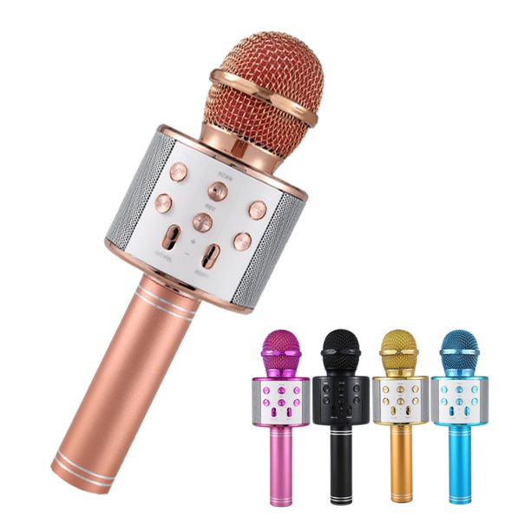
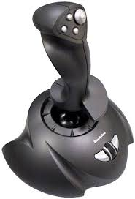
নিচের চিত্রটি লক্ষ্য কর এবং বল

Slide 8
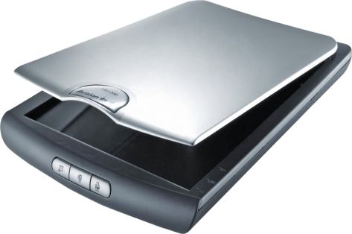
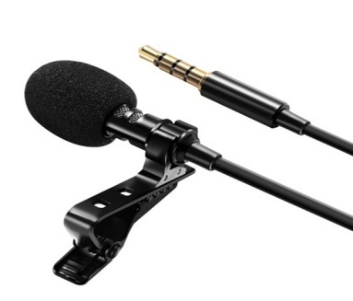
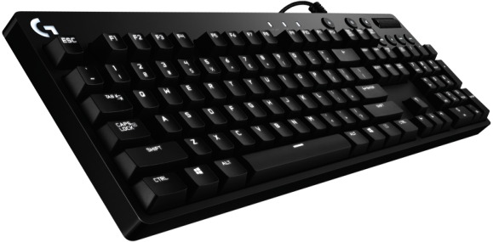
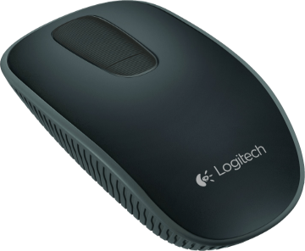
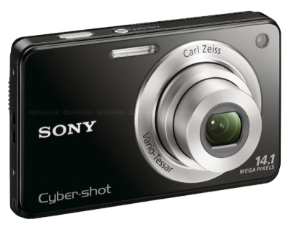
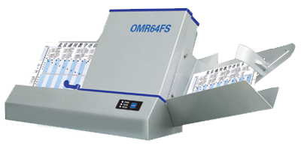
বিভিন্ন ধরণের ইনপুট ডিভাইস
Key-Board
Web-Cam
Scanner
Micro Phone
Mouse
Camera
OMR
Joy stick

Slide 9
ইনপুট ডিভাইস কাকে বলে ?
ইনপুট ডিভাইস হলো এক ধরণের ELECTRONIC DEVICE, যেটা কম্পিউটারের একটি অংশ।
আমরা আমাদের কম্পিউটারে (computer), যেই ডিভাইস ব্যবহার করে কম্পিউটারকে নির্দেশাবলী (instructions) দিতে পারি, সেই সকল ডিভাইস গুলিকে বলা হয় কম্পিউটারের ইনপুট ডিভাইস (Input device).
সোজা ভাবে বললে, কম্পিউটারের ইনপুট ডিভাইস হলো, এমন কিছু হার্ডওয়্যার (hardware) যেটা ব্যবহার করে, কম্পিউটারকে কাজ করার জন্য ডাটা (data) বা নির্দেশাবলী দেয়া হয়।
তাছাড়া, একটি কম্পিউটার ডিভাইস (computer device) নিয়ন্ত্রণ (control) করার জন্য, এই বিভিন্ন ধরণের ইনপুট ডিভাইস অনেক জরুরি।

Slide 10
মাউস
কম্পিউটার মাউস (mouse) হলো একটি কম্পিউটার ডিভাইস এর অনেক প্রয়োজনীয় একটি hardware component.
Mouse কে, cursor moving device বা pointing device এর নামেও বলা যেতে পারে।
অৱশ্যে, ল্যাপটপ বা ট্যাবলেট কম্পিউটার গুলিতে আলাদাভাবে mouse ব্যবহার না করলেও হয় যদিও, একটি ডেস্কটপ কম্পিউটার, মাউস ছাড়া নিয়ন্ত্রণ করা অসম্ভব।
তাই, একটি মাউস একটি কিবোর্ডের মতোই কম্পিউটারের অনেক গুরুত্বপূর্ণ এবং মুখ্য ইনপুট ডিভাইস বললে আমি ভুল হবোনা।
একটি mouse আমাদের হাথের দ্বারা নিয়ন্ত্রণ করে ব্যবহার করতে হয়।
এবং, mouse এর দাঁড়া আমরা কম্পিউটারের স্ক্রিনে থাকা কার্সরটিকে (cursor) বিভিন্ন ক্ষেত্রে নির্দেশ (instructions) দিতে পারি।
Computer screen এ থাকা cursor icon টিকে নির্দেশ দেয়ার জন্য, cursor টিকে নিজের মন মতো করে কাজ করানোর জন্য, mouse এর ডান দিকে এবং বামদিকে দুটি button রয়েছে।
এই দুটি বাটন হলো “right click” এবং “left click” button.
তাছাড়া, scroll button নামের আরো একটি বাটন অবশই রয়েছে।

Slide 11
কী-বোর্ড
কীবোর্ড, কম্পিউটারের সব থেকে জরুরি এবং মুখ্য একটি ইনপুট ডিভাইস।
কম্পিউটারে সব রকমের লিখার সাথে জড়িত কাজ আমরা কীবোর্ড দিয়ে টাইপ করে লিখি।
একটি সম্পূর্ণ কম্পিউটার সেট এর মধ্যে, সব থেকে বেশি ব্যবহার হওয়া hardware component হলো keyboard.
Keyboard ব্যবহার করে, আমরা কম্পিউটারে লিখা লিখির কাজ যেমন, text লিখা, article, application ও document লিখা, email করা এবং আরো সব ধরণের লেখা লেখির কাজ করতে পারি।
আপনারা যে আমার এই আর্টিকেলটি পড়ছেন, এটাও আমি keyboard দিয়ে type করে লিখেছি।
লিখা বা শব্দের মাধ্যমে কম্পিউটারকে ইনপুট ডাটা বা নির্দেশ দেয়ার জন্যে, কীবোর্ড ব্যবহার করা হয়।

Slide 12
আরও কিছু ইনপুট ডিভাইস
Joystick (জয়স্টিক)
Scanner (স্ক্যানার)
Microphone (মাইক্রোফোন)
Digital camera (ডিজিটাল ক্যামেরা)
Fingerprint scanner (ফিঙ্গারপ্রিন্ট স্ক্যানার)
Barcode reader (বারকোড রিডার)

Slide 13
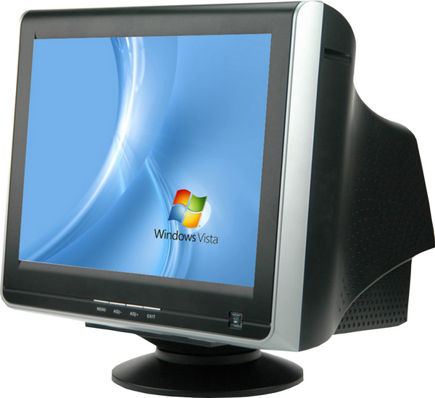
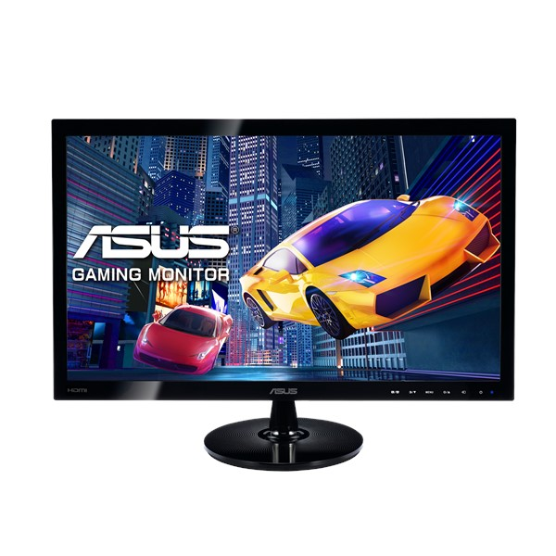
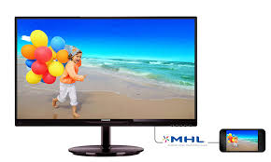
আউটপুট ডিভাইস
C R T Monitor
L E D Monitor
L C D Monitor

Slide 14
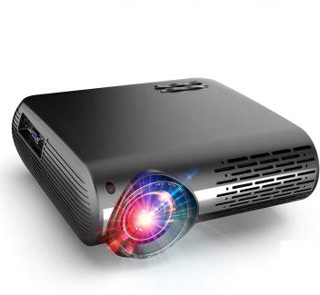
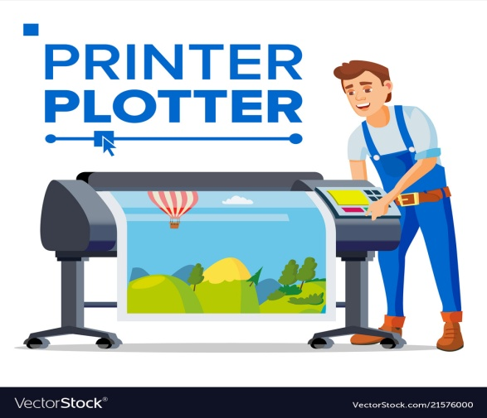
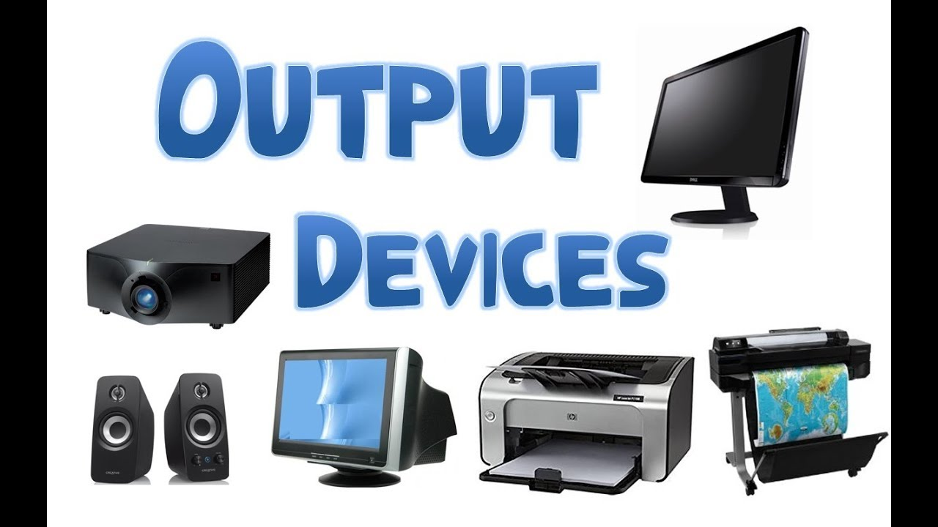
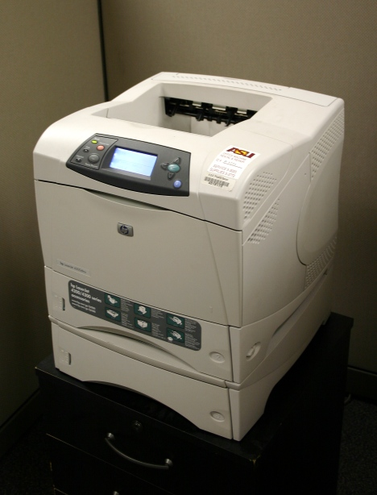
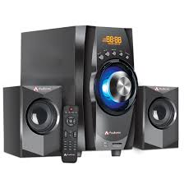
নিচের চিত্রটি লক্ষ্য কর এবং বল

Slide 15
মনিটর :
মনিটর আসলে একটি আউটপুট ডিভাইস। এমন এমন মনিটর পাওয়া যায় যা ইনপুট এবং আউটপুট হিসেবে কাজ করে। তোমরা নিশ্চিই বুঝে গেছ এখানে টার্চস্ক্রিন মনিটরের কথা বলা হয়েছে। আজকাল টার্চস্ক্রিনসহ মোবাইল ফোন, ট্যাবলেট কম্পিউটার, ল্যাপটপ কিংবা সাধারণ মনিটর সবখানেই পাওয়া যায়। তোমরা অনেকেই হয়তো এর মধ্যে এসব ব্যবহার ও করে ফেলেছ

Slide 16
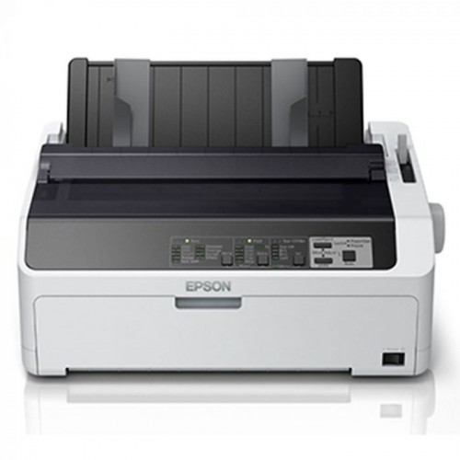
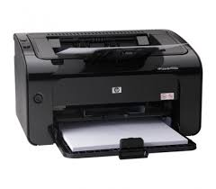
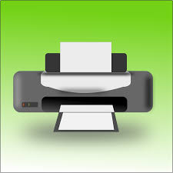
Dot Matrix Printer
Inkjet Printer
Leser Printer

Slide 17
প্রিন্টার :
মনিটরের পর আমাদের যে আউটপুট যন্ত্রটি বেশি প্রয়োজন হয় তা হলো প্রিন্টার। কম্পিউটারে প্রসেসিং করার পর এর আউটপুট কাগজে ছাপানোর জন্য আমাদের প্রিন্টার বহার করতে হয়। ডিজিটাল ক্যামেরায় তোলা ছবি ও আমরা প্রিন্টারে প্রিন্ট করতে পারি।
সাধারণত তিন ধরনের প্রিন্টার পাওয়া যায়:
১। লেজার প্রিন্টার
২। ইঙ্কজেট প্রিন্টার
৩। ডট মেট্রিক্স প্রিন্টার

Slide 18
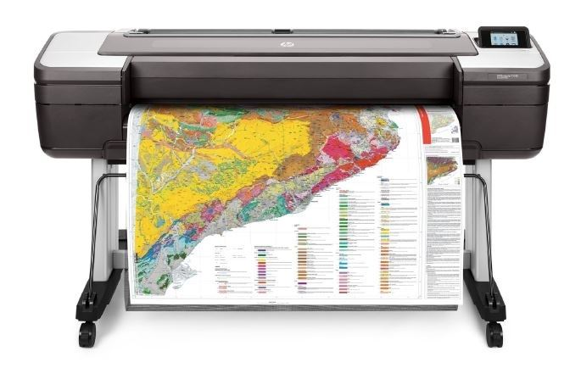
প্লটার প্রিন্টার

Slide 19
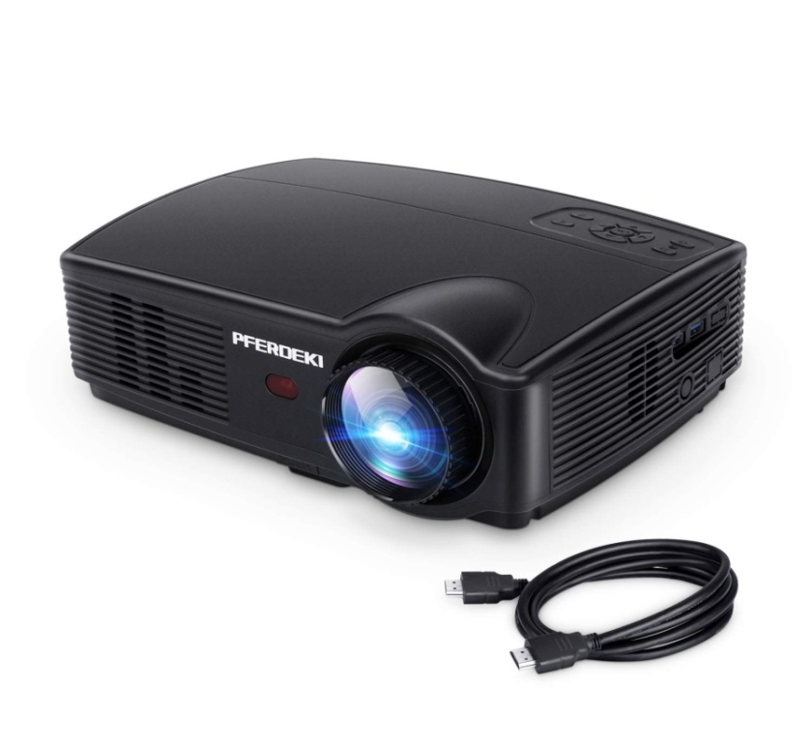
প্রজেক্টর

Slide 20
লেজার প্রিন্টার

Slide 21
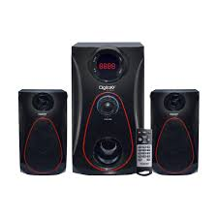
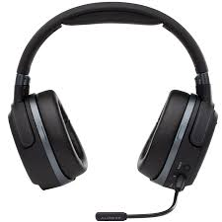
স্পিকার
হেডফোন
স্পিকার

Slide 22
একক কাজ
৫ টি ইনপুট ও ৫ টি আউটপুট ডিভাইসের নাম লিখ?

Slide 23
বাড়ির কাজ
ইনপুট ও আউটপুট ডিভাইস সম্পরকে আলোচনা কর।

Slide 24
ধন্যবাদ

